Slide 1
Муниципальное бюджетное дошкольное образовательное учреждение
«Детский сад N11»
Мастер-класс: «Голубь мира»
Воспитатель:
Батавин Ю.А.
г.Сасово, 2020г.

Slide 2
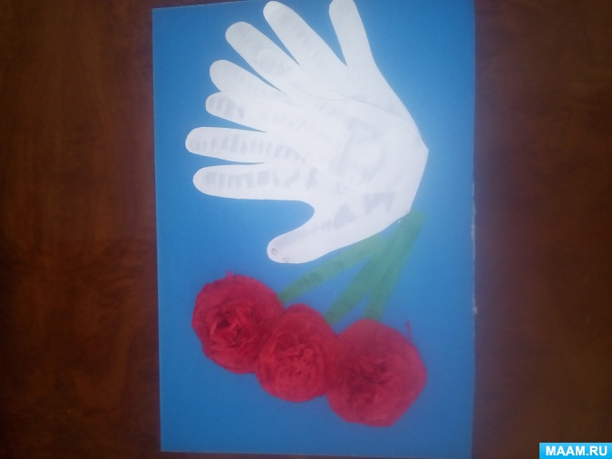

Slide 3
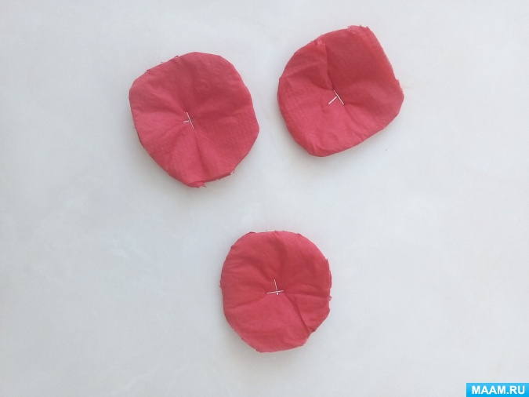

Slide 4
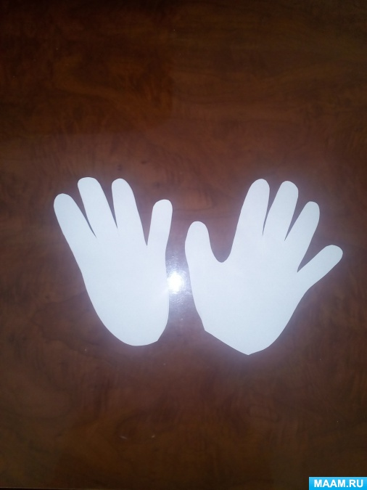

Slide 5
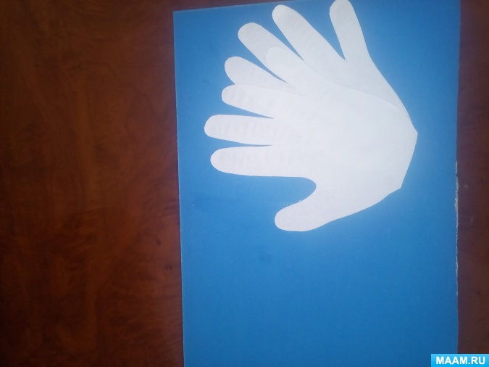

Slide 6
